Slide 1
이쯤에서 알면 좋을 자바스크립트
[Version]
2019-10-30 v0.2
2019-10-21 v0.1
[History]
수정일 | 내역 | 작성자
2019.10.30 | HTML5 Local Storage, JSON 다루기 내용 추가 | 조하늘
2019.10.21 | 이쯤에서 알면 좋을 자바스크립트 1차 작성 | 조하늘

Slide 2

알면 좋을 자바스크립트 Truthy값, Falsy값
칠판시간
Truthy값, Falsy값이란?
자바스크립트에서 Truthy 또는 Falsy값이란, true나 false와 같은 불리언(Boolean) 자료형이 아니어도 마치 true나 false인 것처럼 인식되는 값을 의미합니다.
Truthy값
Falsy값
true
false
0이 아닌 정수, 실수
숫자 0
'0'처럼 비어있지 않은 문자열
' ' 빈 문자열
[ ] 빈 배열, { } 빈 객체
null
function( ) { } 빈 함수
undefined
NaN

Slide 3
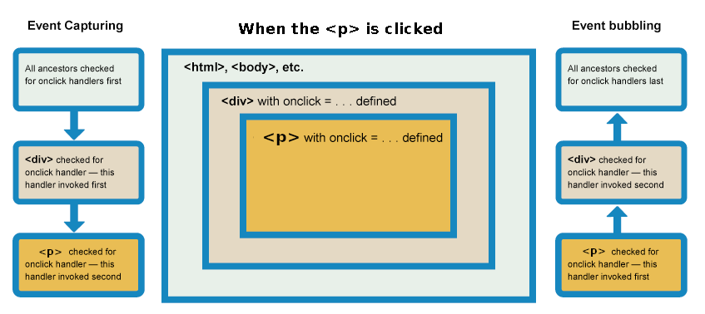
알면 좋을 자바스크립트 이벤트 버블링, 캡처링
칠판시간
이벤트 버블링, 캡처링이란?
DOM 요소에서 이벤트가 발생했을 때 부모-자식 요소에서 이벤트가 전파되는데, 전파 순서가 하위 요소에서부터 상위 요소로 흐르면 '버블링'이라 표현하며, 반대로 상위 요소에서부터 하위 요소로 탐색해 들어가면 '캡처링'이라 표현합니다.

Slide 4
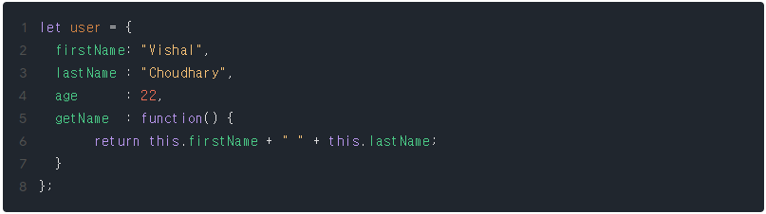
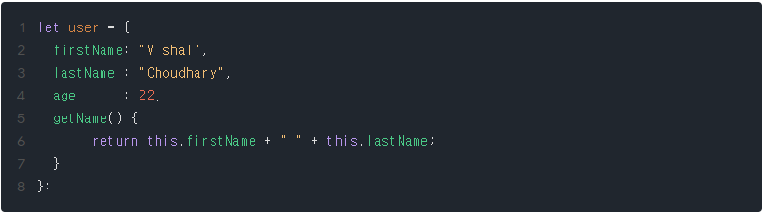
알면 좋을 자바스크립트 함수 축약 표현
칠판시간
함수 축약 표현이란?
객체의 속성값에 함수를 선언할 때, function 키워드를 생략한 것을 함수 축약 표현이라고 합니다.

Slide 5
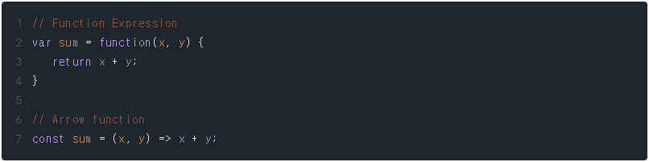
알면 좋을 자바스크립트 화살표 함수(Arrow Functions)
칠판시간
화살표 함수란?
화살표(=>) 표기를 사용하는 함수를 화살표 함수라고 합니다. 화살표 함수는 실행 구문이 한 줄인 경우 중괄호와 return 키워드를 생략할 수 있습니다.
단, return 키워드를 사용하려면 반드시 구문을 앞 뒤 중괄호로 묶어야 합니다.
마찬가지로 파라미터가 하나일 경우 괄호를 생략할 수 있습니다.
화살표 함수는 일반 함수와 달리 this를 생성하지 않으며, 호이스팅 되지 않으므로 사용 전에 반드시 선언해야 합니다.
[예제] https://parrot-tutorial.com/run_code.php?snippet=js_es6_5
실행 구문 한 줄일 때, 중괄호와 return 키워드 생략 가능

Slide 6
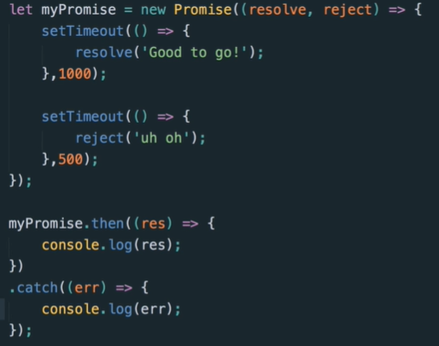


알면 좋을 자바스크립트 프로미스(Promise)
칠판시간
프로미스란?
프로미스란 지연 함수와 비동기 연산을 제어할 수 있도록 해주는 패턴중 하나입니다. 프로미스는 new 연산자 뒤에 Promise 키워드를 붙여 선언하며, 비동기 연산 처리 결과에 따라 후속 처리 메서드인 then(resolve 시 호출), catch(reject 시 호출)를 체이닝 방식으로 호출합니다.
[참고영상] https://www.youtube.com/watch?v=vQ3MoXnKfuQ
resolve + then: 처리에 성공했을 때, 1초 후 then 구문 실행
reject + catch: 처리에 실패(거절)했을 때, 0.5초 후 catch 구문 실행

Slide 7
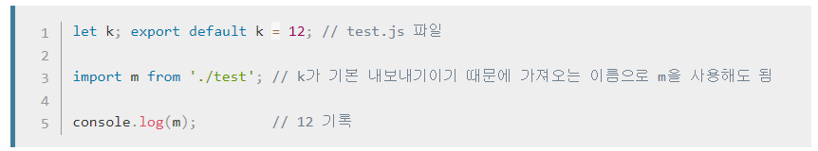
알면 좋을 자바스크립트 모듈 내보내기(export)
칠판시간
export란?
export란 자바스크립트 데이터를 다른 자바스크립트에서 모듈 방식으로 불러와 사용할 수 있게 하는 기능입니다. 원시값, 객체, 함수, 클래스 등을 내보낼 수 있으며, default 키워드를 사용하거나 하지 않는 방식이 있습니다.
default 키워드가 있으면? 하나의 모듈에서 하나의 export만 가능, import 시 자유롭게 이름 붙일 수 있습니다.
[예제] https://developer.mozilla.org/ko/docs/Web/JavaScript/Reference/Statements/export
k로 내보냈지만, default 키워드가 있으므로 m을 사용해도 결과는 12를 호출

Slide 8
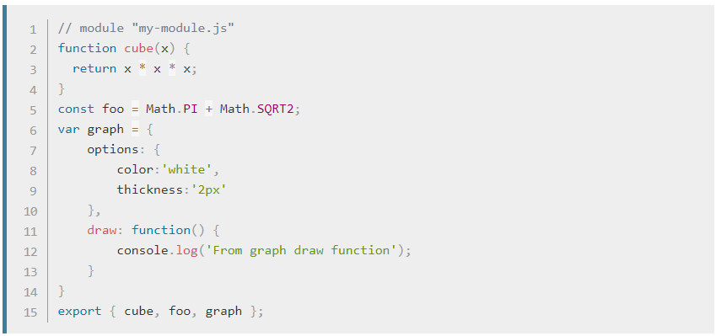
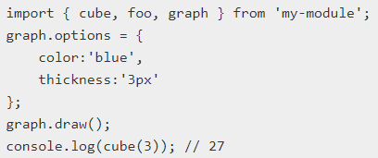
알면 좋을 자바스크립트 모듈 내보내기(export)
칠판시간
export란?
default 키워드가 없으면? 하나의 모듈에서 여러 원시값, 객체, 함수, 클래스를 내보낼 수 있습니다.
다만, export로 내보내거나 import로 가져올 때 반드시 서로 동일한 이름을 사용해야 합니다.
cube, foo, graph 등 여러 개를 내보냈지만, default 키워드가 없으므로
import 시에도 내보낸 이름과 동일한 이름을 사용

Slide 9
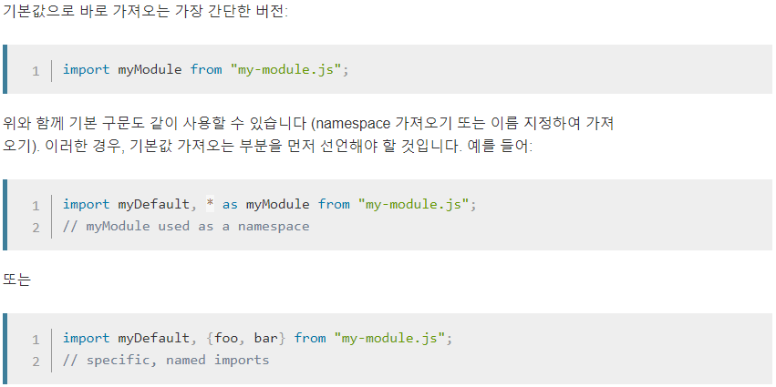
알면 좋을 자바스크립트 모듈 불러오기(import)
칠판시간
import란?
impor란 외부 모듈이나 다른 자바스크립트로부터 export한 내용을 가져오는 기능입니다. 기본값 또는 가져올 내용을 선택 지정할 수 있습니다. 또한 as 키워드를 사용해 새로운 이름으로 가져올 수도 있습니다.
[예제] https://developer.mozilla.org/ko/docs/Web/JavaScript/Reference/Statements/import

Slide 10
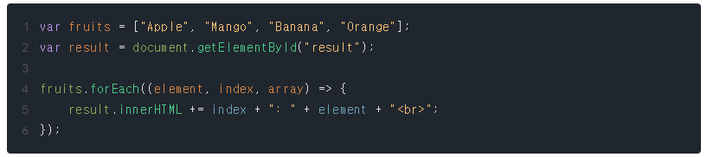
알면 좋을 자바스크립트 배열 메서드_forEach
칠판시간
forEach란?
forEach는 배열의 원소들을 하나씩 순회하는 메서드입니다. 콜백 함수의 파라미터로 '원소값(필수), 인덱스값(선택), 전체 배열(선택)'을 제공합니다.
jQuery의 $(선택자).each(function (인덱스값, 원소값) { }) 메서드와 비슷하지만, 파라미터 순서가 다름에 주의 하세요!
[예제] https://parrot-tutorial.com/run_code.php?snippet=js_array_forEach4

Slide 11
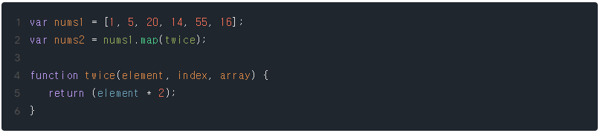
알면 좋을 자바스크립트 배열 메서드_map
칠판시간
map이란?
map은 forEach와 마찬가지로 배열의 원소들을 하나씩 순회하는 메서드입니다. 콜백 함수의 파라미터로 '원소값(필수), 인덱스값(선택), 전체 배열(선택)'을 제공합니다.
forEach와 차이점은 map은 콜백 함수 내에서 원소를 반환할 수 있으며, 배열의 순회가 끝나면 반환된 원소들로 이루어진 새로운 배열이 만들어집니다. 이때 만들어진 배열은 원본 배열과는 완전히 다른 객체입니다.
[예제] https://parrot-tutorial.com/run_code.php?snippet=js_array_map2
결과: 새로운 배열 [2, 10, 40, 28, 110, 32]를 반환
주의할 점! 배열 순회 시 원소를 반환하지 않으면 undefined로 할당되어 버립니다.
즉, map 메서드가 반환한 배열의 길이 = 원본 배열의 길이

Slide 12
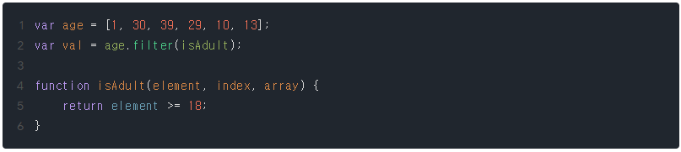
알면 좋을 자바스크립트 배열 메서드_filter
칠판시간
filter란?
filter는 배열의 원소들을 하나씩 순회하면서 조건에 맞는 원소로 이루어진 배열을 반환하는 메서드입니다. 콜백 함수의 파라미터로 '원소값(필수), 인덱스값(선택), 전체 배열(선택)'을 제공합니다.
map과 달리 콜백 함수의 조건문을 true로 통과한 원소만 배열로 반환합니다.
[예제] https://parrot-tutorial.com/run_code.php?snippet=js_array_filter2
결과: 새로운 배열 [30, 39, 29]를 반환

Slide 13
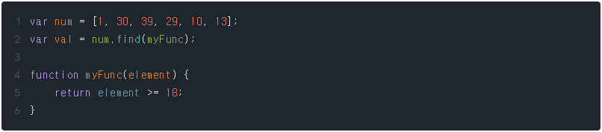
알면 좋을 자바스크립트 배열 메서드_find
칠판시간
find란?
find는 배열에서 조건을 만족하는 원소를 찾아 반환하는 메서드입니다. 콜백 함수의 파라미터로 '원소값(필수), 인덱스값(선택), 전체 배열(선택)'을 제공합니다.
결과를 배열로 반환하는 filter와 달리 조건문을 true로 통과한 '첫번째 원소 한 개(first element)'만 반환합니다.
[예제] https://parrot-tutorial.com/run_code.php?snippet=js_array_find
결과: 값 30을 반환
주의할 점! 원소가 조건을 만족하더라도 가장 처음 조건을 통과한 원소만 반환합니다.
39, 29는 18보다 크더라도 30이 먼저 조건을 만족했으므로 무시됩니다.

Slide 14
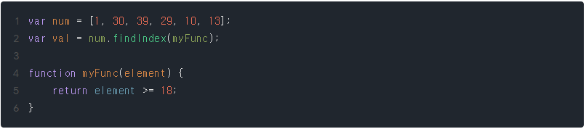
알면 좋을 자바스크립트 배열 메서드_findIndex
칠판시간
findIndex란?
findIndex는 배열에서 조건을 만족하는 원소를 찾아 해당 원소의 인덱스값을 반환하는 메서드입니다. 콜백 함수의 파라미터로 '원소값(필수), 인덱스값(선택), 전체 배열(선택)'을 제공합니다.
조건문을 true로 통과한 '첫번째 원소 한 개(first element)'의 인덱스값만 반환합니다.
만약, 조건에 맞는 원소를 찾지 못하면 indexOf와 마찬가지로 -1을 반환합니다.
[예제] https://parrot-tutorial.com/run_code.php?snippet=js_array_findIndex
결과: 30의 인덱스값 1을 반환
주의할 점! 원소가 조건을 만족하더라도 가장 처음 조건을 통과한 원소의 인덱스값만 반환합니다.
39, 29는 18보다 크더라도 30이 먼저 조건을 만족했으므로 무시됩니다.

Slide 15
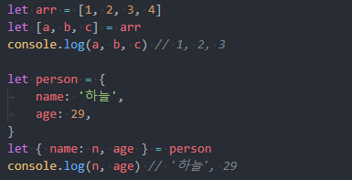
알면 좋을 자바스크립트 구조 분해 할당(destructuring assignment)
칠판시간
구조 분해 할당(비구조화 할당)이란?
구조 분해 할당(비구조화 할당)이란 배열, 객체의 값을 추출하여 여러 변수에 할당(대입)할 수 있는 방법을 의미합니다.
배열이나 객체안의 값을 직접 꺼내 쓸 수 있어 익숙해지면 편리한 기능입니다.
배열 분해
[1, 2, 3, 4]
[a, b, c ]
객체 분해
{name: '하늘', age: 29}
{name: n, age }

Slide 16
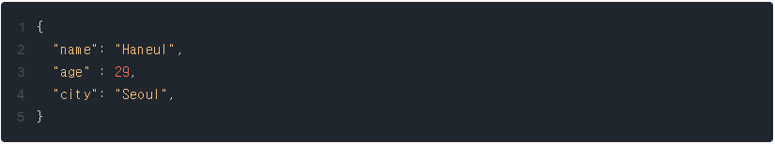
알면 좋을 자바스크립트 JSON(JavaScript Object Notation)
칠판시간
JSON(Javascript Object Notation)이란?
JSON은 네트워크를 통해 데이터를 주고받는 데 자주 사용되는 경량의 데이터 형식으로 "키-값 쌍"으로 이루어져 있습니다. 특정 언어에 종속되지 않으며, 대부분의 프로그래밍 언어에서 JSON 형식 데이터를 핸들링 할 수 있는 라이브러리를 제공합니다.
JSON 문법 규칙
데이터는 키-값 쌍 형식
{ 객체를 묶을 때 바깥으로 중괄호 사용 }
각 키-값 쌍은 쉼표(comma)로 구분
[ 배열을 묶을 때 바깥으로 대괄호 사용 ]
자바스크립트와 달리 키-값(string 값)은 반드시 “큰 따옴표”로 묶어야 함

Slide 17
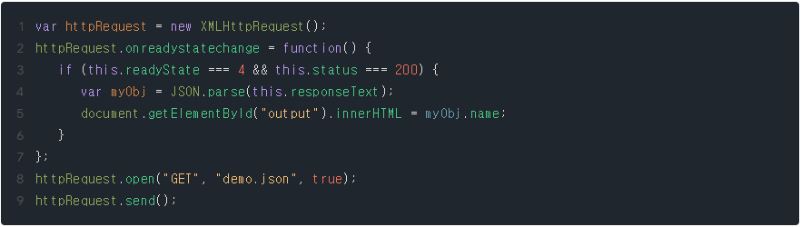
알면 좋을 자바스크립트 서버에서 JSON 데이터를 받을 때_JSON.parse()
칠판시간
JSON.parse()란?
JSON.parse()는 문자열(string)인 JSON 형식 데이터를 자바스크립트 객체 또는 배열로 변환하는 메서드입니다.
[예제] https://parrot-tutorial.com/run_code.php?snippet=js_json1
서버에서 가져온 JSON 형식 데이터를 자바스크립트에서 가공할 때 JSON.parse() 메서드를 사용하면 됩니다.
[예제] https://parrot-tutorial.com/run_code.php?snippet=js_json_parse

Slide 18
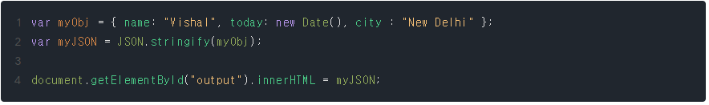
알면 좋을 자바스크립트 서버로 JSON 데이터를 보낼 때_JSON.stringify()
칠판시간
JSON.stringify()란?
JSON.stringify()는 자바스크립트 객체 또는 배열을 문자열(string)인 JSON 형식 데이터로 변환하는 메서드입니다.
JSON.parse()와 반대 기능 메서드입니다.
[예제] https://parrot-tutorial.com/run_code.php?snippet=js_json_stringify

Slide 19
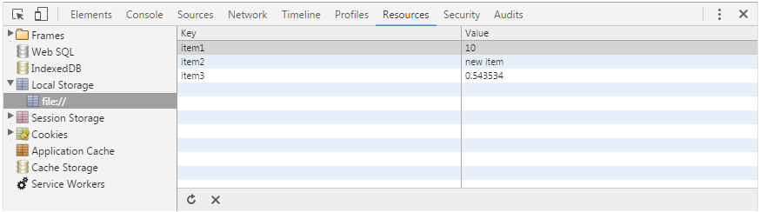
알면 좋을 자바스크립트 HTML5 Local Storage
칠판시간
Local Storage란?
Local Storage는 서버가 아닌 클라이언트(브라우저)에 데이터를 저장할 수 있도록 하는 HTML5의 기능입니다.
쿠키와 비슷하지만, 쿠키는 약 4KB의 저장공간을 사용할 수 있는 반면, Local Storage는 약 5MB까지 데이터를 저장할 수 있습니다.
브라우저에 반영구적으로 데이터가 유지되며, 같은 도메인 안에서 Local Storage에 접근할 수 있습니다.
*웹브라우저 개발자 도구에서 Local Storage 데이터를 확인하는 모습
주의할 점! Local Storage 데이터는 key, value 모두 문자열(string) 형태로 저장됩니다.
따라서 데이터를 불러올 때는 JSON.parse() 메서드를 사용해야 합니다.

Slide 20
알면 좋을 자바스크립트 HTML5 Local Storage
칠판시간
Local Storage 사용법
Local Storage는 setItem()과 getItem() 메서드를 사용하여 데이터를 저장하거나 가져올 수 있습니다.
메서드 | 기능
localStorage.setItem(‘name’, ‘하늘’) | 로컬 스토리지에 key, value를 저장합니다.
localStorage.getItem(‘name’) | 로컬 스토리지에 저장한 데이터를 key 기준으로 가져옵니다.
localStorage.removeItem(‘name’) | 로컬 스토리지에 저장한 데이터를 key 기준으로 삭제합니다.
localStorage.clear() | 로컬 스토리지에 저장한 데이터를 모두 삭제합니다.
localStorage.length() | 로컬 스토리지에 저장한 key의 개수를 가져옵니다.

Slide 21
이쯤에서 알면 좋을 자바스크립트
[Version]
2019-10-30 v0.2
2019-10-21 v0.1
[ 페이지 마침 ]

